Slide 1
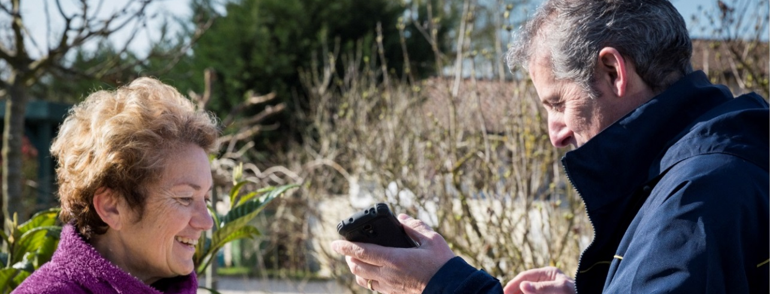
Information clientèle
Du nouveau sur votre tournée
Le métier de facteur évolue.
En plus d’assurer sa mission de service public : distribuer le courrier 6j/7 sur l’ensemble du territoire, le facteur développe aussi de nouveaux services de proximité.
Pour répondre à cette évolution et nous adapter au mieux
à notre environnement, le circuit de distribution du courrier et des colis
sur votre commune est repensé à partir du 21 septembre 2021
Je vous informe que votre facteur est susceptible
de changer et qu’il peut être amené à distribuer
votre courrier et vos colis plus tôt ou plus tard dans la journée.
La Poste – SA au capital de 3 800 000 000 euros – 356 000 000 RCS PARIS – Siège social : 9 RUE DU COLONEL PIERRE AVIA – 75015 PARIS 01/2019 – BSCC - DEX BFC
Sur simple demande à votre facteur, vous pourrez toujours commander vos produits et services La Poste (timbres, enveloppes prêt à poster, Veillez sur mes parents, Ardoiz…).
Il est votre interlocuteur privilégié, n’hésitez pas à le solliciter !
Ne pas jeter sur la voie publique
Didier VALETTE
Directeur de votre Établissement

